Slide 1
HOẠT ĐỘNG TRẢI NGHIỆM HƯỚNG NGHIỆP LỚP 6
CHỦ ĐỀ 1: EM VỚI NHÀ TRƯỜNG
TIẾT 4: EM VÀ CÁC BẠN

Slide 2
KHỞI ĐỘNG

Slide 3
ĐỂ BẮT ĐẦU VÀO TIẾT HỌC,CHÚNG TA CÙNG XEM 1 VIDEO NGẮN
YÊU CẦU: Khi xem xong video, các em hãy cho biết:
1. Video nói về điều gì?
2. Tình bạn có ý nghĩa như thế nào trong cuộc sống
Giờ thì➔ Bắt đầu

Slide 4
https://youtu.be/sCQeIl8R0C8

Slide 5
CHỦ ĐỀ 1: EM VỚI NHÀ TRƯỜNG
TIẾT 4: EM VÀ CÁC BẠN

Slide 6
KHÁM PHÁ, KẾT NỐI

Slide 7
CHỦ ĐỀ 1: EM VỚI NHÀ TRƯỜNG
Tiết 4: Em và các bạn
Một số vấn đề thường nảy sinh trong quan hệ bạn bè
1
Cách giải quyết phù hợp những vấn đề nảy sinh ấy
2
Xử lý tình huống khi có vấn đề nảy sinh trong quan hệ bạn bè
3

Slide 8
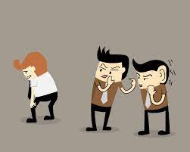
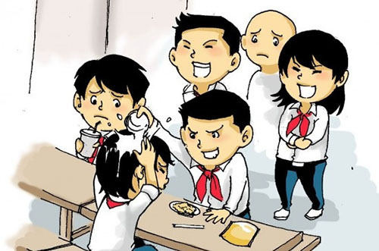
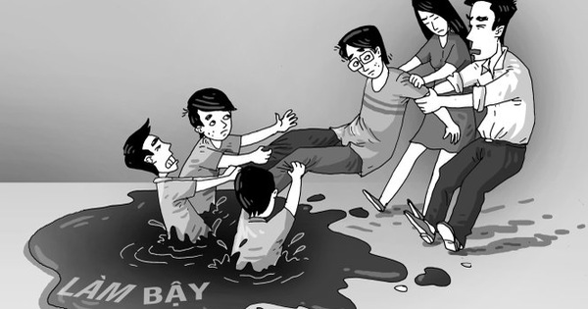
Em và các bạn
Một số vấn đề thường nảy sinh trong quan hệ bạn bè
1
1.
2.
3.
Bị bạn bắt nạt
Bị bạn rủ rê, lôi kéo làm sai
Bị bạn nói xấu sau lưng

Slide 9
Câu hỏi: Ngoài những vấn đề đã nêu trên, các em còn gặp những vấn đề nào khác trong mối quan hệ bạn bè?

Slide 10
Vấn đề nảy sinh trong mối quan hệ bạn bè
1. Bạn giận dỗi khi mình làm gì đó không vừa ý
2. Không hiểu bạn, không chơi hòa đồng với bạn
3. Bạn ghen tỵ, đố kị khi mình hơn bạn

Slide 11
Vấn đề nảy sinh trong mối quan hệ bạn bè
4. Bạn rủ rê, lôi kéo làm những việc không nên làm
5. Nói xấu sau lưng
6. Bắt nạt và bạo lực tinh thần

Slide 12
Vậy, làm thế nào để giải quyết những vấn đề đó một cách hợp lý?

Slide 13
Cách giải quyết phù hợp những vấn đề nảy sinh ấy
2
TH1: Minh và Thanh ngồi cạnh nhau. Trong giờ kiểm tra Toán, Minh không làm được bài nên muốn Thanh cho chép bài nhưng Thanh không đồng ý. Sau giờ kiểm tra, Minh nói xấu về Thanh với các bạn. Nghe được điều Minh nói, Thanh rất tức giận, gặp Minh để mắng. Cuộc cãi vã khiến cả hai bị tổn thương.
* Em có nhận xét gì về cách giải quyết mâu thuẫn của Minh và Thanh?
* Nếu là Minh, em sẽ ứng xử như thế nào?
* Nếu là Thanh, em sẽ giải quyết như thế nào?

Slide 14
* Em có nhận xét gì về cách giải quyết mâu thuẫn của Minh và Thanh?
Cách giải quyết mâu thuẫn của hai bạn chưa hợp lý
* Nếu là Minh, em sẽ ứng xử như thế nào?
Nếu là Minh em sẽ không đi nói xấu Thanh và bản thân sẽ phải tự cố gắng hơn ở bài kiểm tra sau. Đồng thời, em cũng sẽ thiện chí hỏi Thanh: Vì sao không cho mình chép bài. Em sẽ lắng nghe bạn chia sẻ, để hiểu rõ quan điểm của Thanh.
* Nếu là Thanh, em sẽ giải quyết như thế nào?
Nếu là Thanh, em sẽ không tức giận và mắng Minh. Em sẽ gặp riêng bạn để nói chuyện và phân tích cho bạn hiểu rằng: Việc nói xấu sau lưng là không tốt và không nên chép bài của người khác trong giờ kiểm tra. Em sẵn sàng giảng giải bài tập, giúp đỡ bạn nếu bạn gặp khó khăn hoặc không hiểu…! Em sẽ nói rõ để bạn hiểu quan điểm của mình.

Slide 15
* Cách giải quyết những vấn đề nảy sinh trong mối quan hệ bạn bè
Khi có vấn đề nảy sinh trong mối quan hệ bạn bè, chúng ta không nên im lặng dẫn đến mất đoàn kết. Ta phải cùng bạn giải quyết những vấn đề khúc mắc một cách thiện chí.
Gặp bạn nói chuyện chân thành và thẳng thắn; lắng nghe bạn nói; đặt mình vào vị trí của bạn để thấu hiểu, đồng thời nói rõ suy nghĩ, cảm xúc của mình về vấn đề xảy ra.
Kiên định từ chối mọi sự rủ rê, lôi kéo làm việc không nên làm của bạn.
Khi bị ép buộc, bắt nạt, cần phải tìm kiếm sự giúp đỡ từ bạn bè, thầy, cô.

Slide 16
THỰC HÀNH
Xử lý tình huống khi có vấn đề nảy sinh trong quan hệ bạn bè
3
Yêu cầu: HS thực hiện hoạt động nhóm, HS đọc và giải quyết hai tình huống trong hoạt động 3 SGK trang 9,10.
+ Nhóm 1 và nhóm 2: giải quyết tình huống số 1
+ Nhóm 3 và nhóm 4: giải quyết tình huống số 2
* Thời gian: 5 phút.

Slide 17
THỰC HÀNH: Xử lý tình huống khi có vấn đề nảy sinh trong quan hệ bạn bè
3
Tình huống 1: Từ đầu năm học, Hương và Lan đi đâu cũng có nhau vì học cùng lớp ở trường tiểu học. Hôm nay, Hương thấy Lan đi với Mai- một bạn mới quen, mà không để ý gì đến mình nên rất giận Lan. Lan không hiểu vì sao Hương giận mình.
Nếu là Lan, em sẽ làm gì?
Tình huống 2: Hải và Nam chơi thân với nhau từ khi còn là học sinh tiểu học. Nam rất ham chơi điện tử. Một lần, Nam rủ Hải đi chơi điện tử nhưng Hải không muốn đi. Nam nói “Nếu cậu không đi chơi cùng tớ, tớ sẽ không chơi với cậu nữa
Nếu là Hải em sẽ làm gì?

Slide 18
*Xử lí tình huống 1:
Nếu là Lan:
Em sẽ gặp Hương để trò chuyện, tâm sự để biết lí do Hương giận mình là gì.
Khi biết lí do rồi em sẽ giải thích cho bạn hiểu cả Hương và Mai đều là bạn của mình nên mình rất trân trọng tình bạn này.
Em cũng sẽ dẫn Hương tới để giới thiệu với Mai và cùng chơi chung.

Slide 19
*Xử lí tình huống 2:
Nếu là Hải:
1. Em sẽ không đi chơi điện tử cùng Nam.
2. Em sẽ phân tích cho Nam hiểu những tác hại của trò chơi điện tử và bảo bạn nên chú tâm vào học tập.Khuyên Nam nên chơi game với tính chất giải trí.
3. Đồng thời em sẽ chia sẻ để Nam thấy được tình cảm quý mến và sự chân thành của mình dành cho bạn.

Slide 20
* KẾT LUẬN.
Không nên né tránh khi có khúc mắc với bạn mà cần chân thành, thiện chí, trao đổi để giải quyết.
Khi bạn ép buộc, doạ nạt để mình phải làm theo ý họ thì cần dũng cảm tự bảo vệ bản thân, cũng như chính kiến của mình.

Slide 21
VẬN DỤNG

Slide 22
SAU TIẾT HỌC NÀY CÁC EM CẦN:
-Thay đổi thói quen dùng lời nói, hành động thiếu thiện chí trong giải quyết mâu thuẫn với bạn
- Thực hiện cách giải quyết mâu thuẫn với bạn theo hướng tích cực (ví dụ: gặp bạn nói chuyện để hiểu và thông cảm cho nhau,…)

Slide 23
Tình bạn có ý nghĩa rất quan trọng với mỗi người. Để giữ gìn và phát triển tình bạn, cần chân thành và tôn trọng lẫn nhau, chủ động giải quyết những vấn đề phát sinh trong quan hệ bạn bè theo hướng tích cực, xây dựng thiện chí.

Slide 24
* Tổng kết lại chủ đề 1 và yêu cầu chủ đề 2.
- Học sinh về nhà tự nghiên cứu đánh giá chủ đề 1 ghi vào giấy kiểm tra nộp sản phẩm vào tiết hoạt động tuần . - Nội dung đánh giá chủ đề 1: SGK trang 10
+ Đạt yêu cầu: Thực hiện được ít nhất 6 trong 9 tiêu chí.
+ Chưa đạt yêu cầu: Chỉ thực hiện được 5 tiêu chí trở xuống.
- Tìm hiểu chủ đề 2. Khám phá bản thân, tiết 1: em đã lớn hơn (SGK trang 11).

Slide 25
XIN CHÀO VÀ HẸN GẶP LẠI

